Slide 1




Home
About
Content
Others
GitHub
Análise de Sentimentos em
E-commerce
Feedback não é só texto, é ouro para o seu negócio
Professor: Cristiano Geraldo Teixeira Silva
Alef Felipe dos Santos Silva
Fernanda Barbosa Araujo
Icaro Belmiro Tassi
João Pedro Dias dos Santos
Matheus Felipe Vaz Barbosa
Patricia Rickheim Barbosa
Next Slide

Slide 2

Home
About
Content
Others
Page 01
GitHub
O que é
E-Commerce ?
É uma Plataforma digital de transações comerciais que conecta consumidores e vendedores em um ambiente virtual, otimizando processos de compra e venda com eficiência, segurança e escalabilidade.

Slide 3





Home
About
Content
Others
Page 02
GitHub
Introdução
No cenário competitivo do e-commerce, as avaliações dos clientes são cruciais para medir satisfação e impulsionar vendas.
Know More

Slide 4

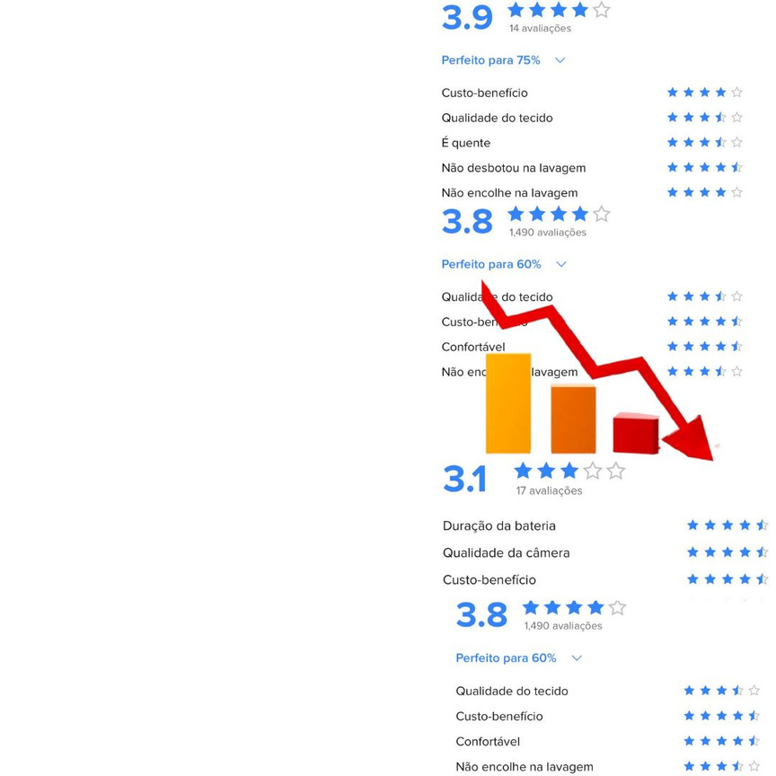
Home
About
Content
Others
Page 03
GitHub
Problemas
Volume excessivo de comentários torna a análise manual ineficiente.
Dificuldade em identificar feedbacks negativos rapidamente.
Oportunidades perdidas de melhoria em produtos/serviços.
Impacto negativo na reputação da marca e vendas.

Slide 5

Home
About
Content
Others
Page 04
GitHub
Contexto do Projeto
Uso de dados públicos e fictícios da Olist disponíveis no Kaggle.
Comentários variados de diferentes e-commerces brasileiros.
Simulação realista para treinar, testar e validar modelos de ML.
Know More

Slide 6

Home
About
Content
Others
Page 05
GitHub
Objetivo Geral
Desenvolver um sistema que classifique comentários
como positivos, negativos ou neutros para gerar insights estratégicos.

Slide 7
Home
About
Content
Others
Page 06
Objetivos Específicos
GitHub
Simular um ambiente de dados com estrutura Medallion (Bronze, Prata, Ouro).
Limpar e pré-processar os textos.
Criar dashboards interativos com insights.
Treinar modelos de Machine Learning para análise de sentimentos.
Monitorar e ajustar os modelos continuamente.
Know More

Slide 8



Home
About
Content
Others
Page 07
GitHub
Arquitetura
Bronze: dados brutos, extraídos diretamente de fontes.
Prata: dados tratados e estruturados.
Ouro: dados enriquecidos para análises e visualizações.
Medallion
Bronze
Prata
Ouro
Referência: Delta Lake (Databricks).
Next Slide

Slide 9
Home
About
Content
Others
Page 08
GitHub
Origem e Segurança dos
Dados
Dados obtidos do Kaggle (Olist Store, 2016-2018).
Arquivos em CSV organizados no reposótorio GitHub.
Dados anonimizados para garantir segurança e privacidade.

Slide 10



Home
About
Content
Others
Page 09
GitHub
Pré-processamento
Ferramentas: Google Colab, Python
Etapas: remoção de stopwords, normalização textual, limpeza.
Justificativa: eficiência, padronização e acessibilidade.
Next Slide

Slide 11

Home
About
Content
Others
Page 10
GitHub
Camada
Ouro
Análise de sentimentos é estratégica para e-commerces.
Permite ações proativas baseadas em dados.
Impacto: Aumento de satisfação e fidelização.

Slide 12

Home
About
Content
Others
Page 11
GitHub
Aprendizado de
Máquina
Pipeline com SMOTE + LinearSVC.
Classificação automática dos sentimentos.
Exportação dos resultados com sentimentos previstos para o GitHub.
Next Slide

Slide 13
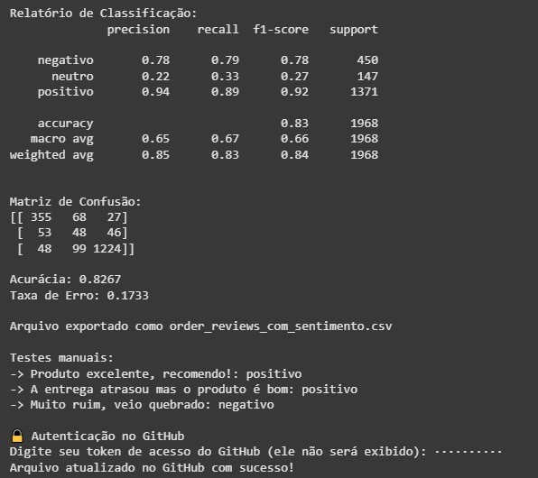
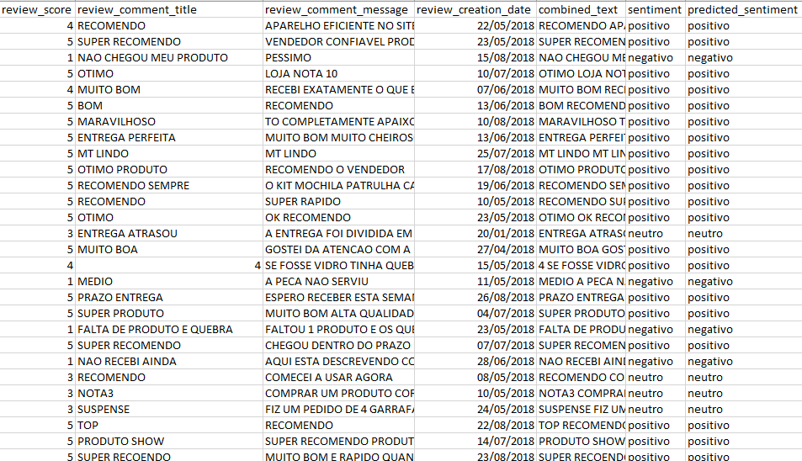
Home
About
Content
Others
Page 12
GitHub
Resultados
Classe Positiva: alto desempenho (F1 = 0,92).
Classe Negativa: desempenho satisfatório (F1 = 0,78).
Classe Neutra: baixo desempenho (F1 = 0,27).
Acurácia geral: 82,67%

Slide 14
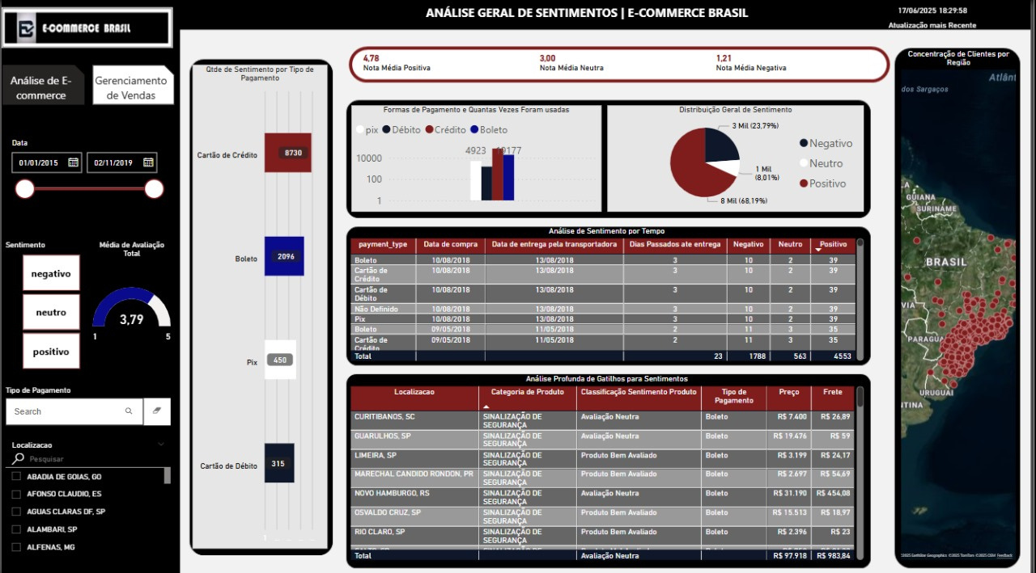

Slide 15
Home
About
Content
Others
Conclusão
GitHub
Modelo eficaz para sentimentos positivos e negativos.
Classe neutra exige melhorias específicas.
Testes com BERTimbau não superaram os métodos simples.
-

Slide 16
Thynk
Home
About
Content
Others
Page 14
Unlimited.
OBRIGADO
“Na minha visão, não há tempo ruim para inovar”
- Jeff Bezos, CEO da Amazon -
-

